Slide 1
Розвиток культури у І пол. ХХ ст.
Освіта. Наука. Техніка. Театр.

Slide 2
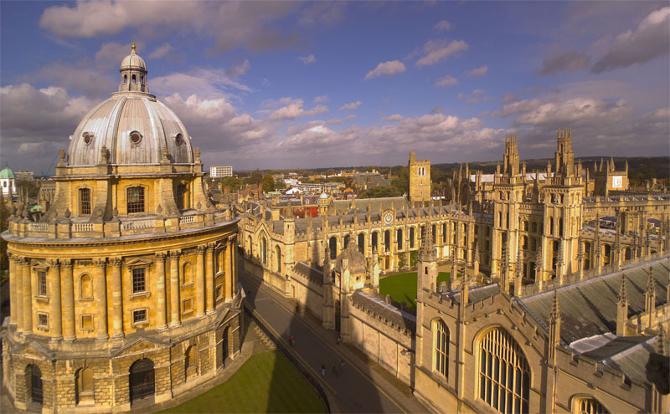
Освіта.
Бурхливий розвиток промисловості після першої світової війни створив умови для дальшого розвитку освіти. У передових європейських країнах, США та Японії спостерігався значний поступ у розвитку освіти, тут створювалися привілейовані, іноді закритого типу, навчальні заклади. Особливою популярністю користувалися школи, що діяли під егідою церкви. У технічних коледжах та інститутах молодь проходила ґрунтовну професійну підготовку. В школах учені-педагоги та психологи працювали над удосконаленням навчальних і виховних програм.
Оксфордський університет

Slide 3
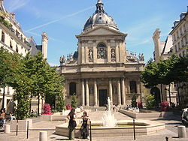
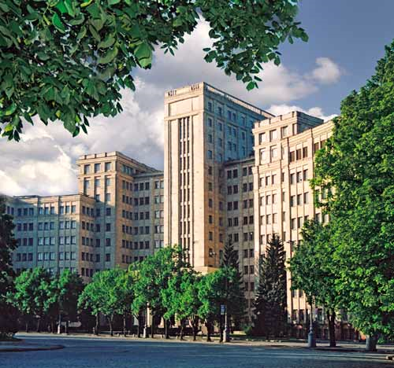
Загальновизнаними центрами науки у 20-30-х роках й надалі залишилися Оксфордський і Кембриджський університети в Англії. Сорбонський у Франції, Гарвардський, Бостонський та Прінстонський у США, Штутгартський, Боннський та Берлінський у Німеччині. У Радянському Союзі центрами науки залишалися Московський та Петербурзький університети, серед українських вищих навчальних закладів виділялися Київський, Харківський та Одеський університети. У країнах з тоталітарними режимами освіта була під пильним наглядом та контролем органів влади. В СРСР комуністична партія контролювала навчально-виховний процес і жорстоко розправлялася з інакодумцями в педагогіці та науці.
Сорбонський університет
Харківський
університет

Slide 4
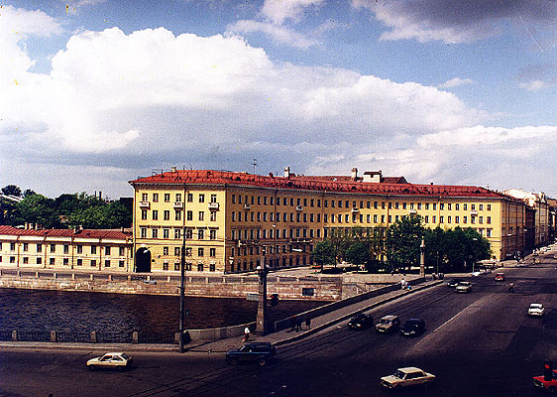
У країнах Азії, Африки та Латинської Америки переважна більшість населення залишалась неписьменною. Колонізатори і реакційні маріонеткові режими, які панували в багатьох країнах регіону, майже нічого не робили для розвитку освіти, ліквідації масової неписьменності й культурної відсталості. Таким чином, між розвинутими державами світу та колоніями і напівколоніями утворилася глибока прірва в розвитку науки та освіти.
Це поглиблювало соціальні проблеми, створювало глибокі протиріччя, які набували глобальних масштабів. Вирішення цих життєво важливих проблем вимагало часу. Практично і після завершення другої світової війни усі проблеми розвитку народної освіти в країнах так званого «третього світу» залишились, як і раніше, невирішеними.
Петербурзький університет

Slide 5
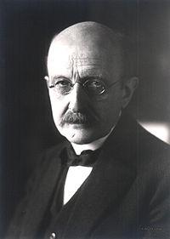
Наука.
20-30-ті роки ознаменувалися швидким розвитком фізики, особливо ядерної. У Німеччині продовжував проводити дослідження видатний німецький фізик Макс Планк, автор гіпотези квантів, який у 1918 р. став лауреатом Нобелівської премії. Тоді ж видатні відкриття у ядерній фізиці здійснили Луї де Брель, Ервін Шредінгер, Поль Дірк. На 20-30-ті роки припадав початок наукової діяльності вченого-фізика зі світовим іменем творця теорії відносності Альберта Ейнштейна. У 1921 р. за праці з теоретичної фізики, Ейнштейн був удостоєний Нобелівської премії. В середині 20-х років учений працював над створенням квантової статистики Бозе. З приходом у Німеччині до влади нацистів Ейнштейн емігрував до США, де разом з іншими видатними вченими працював над створенням атомної бомби.
Макс Планк

Slide 6
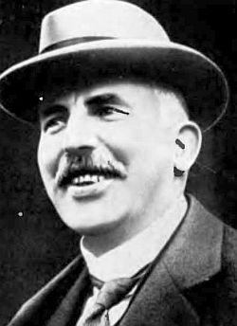
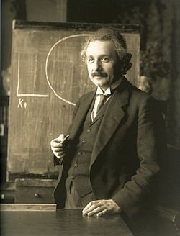
Англійський дослідник Ернест Резерфорд відкрив у 1919 р. першу штучну ядерну реакцію, а в 1921 р. передбачив існування нейтрона.
Датський вчений Нільс Бор висунув гіпотезу про те, що випромінювання енергії електроном здійснюється при переході електрона з однієї орбіти на іншу. Він сформулював закони руху електронів, поклавши початок квантовій механіці. У Копенгагені він створив Інститут теоретичної фізики. Пізніше, в роки другої світової війни, видатний вчений змушений емігрувати з Данії і врешті-решт опинився у США. За видатні заслуги у науці Н. Бор був удостоєний Нобелівської премії.
Ернест Резерфорд
Альберт Енштейн

Slide 7
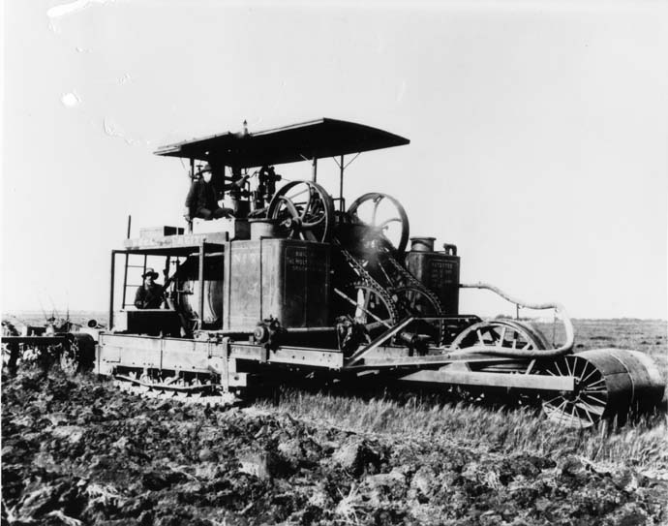
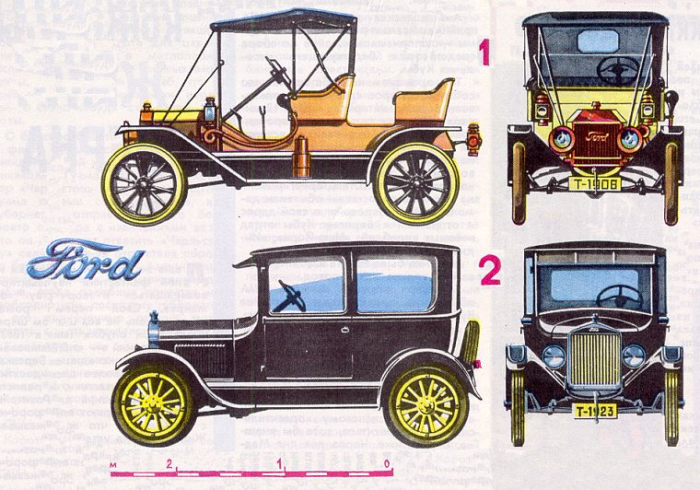
Отже, у 20-30-х роках ряд галузей науки, особливо атомна фізика, хімія зробили гігантський стрибок у своєму розвитку. В той же час швидко розвивалася автомобільна, авіаційна, хімічна, радіотехнічна промисловість, що базувалася на нових відкриттях видатних учених.
У Радянському Союзі чимало вчених і визначних спеціалістів було репресовано сталінським режимом, а цілі галузі науки заборонені. Подібну політику на засадах расизму провадила нацистська Німеччина. Сотні видатних учених, особливо євреїв за походженням, змушені були покинути Європу і емігрувати до США, де для них створювалися усі умови для наукової діяльності. їхній переїзд до США, а також значні фінансування наукових досліджень, перетворили цю країну у форпост світової науки XX ст.
Гусеничний трактор 1904р.
1908р.

Slide 8
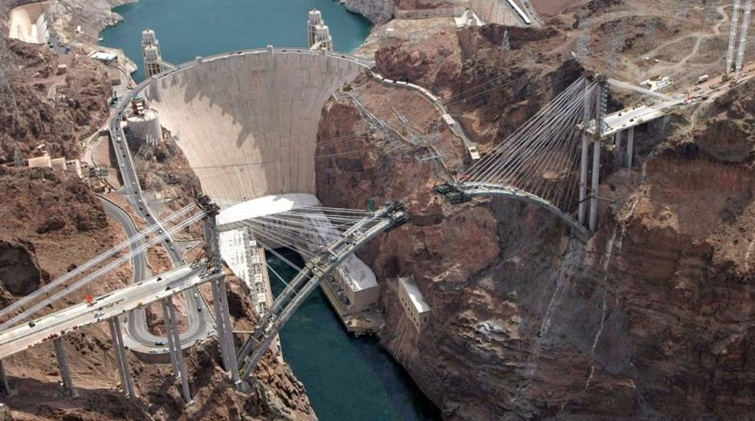
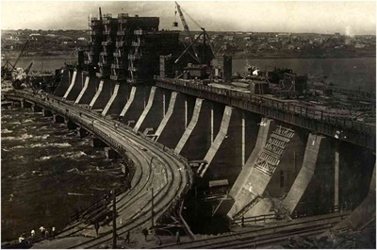
Техніка.
Перші десятиріччя XX ст. увійшли в історію як період розвитку науки і техніки. В цей час широко почала використовуватися електроенергія, а на її основі розгорнувся процес розробки різних систем механізації і автоматизації, виробничих циклів. Вдосконалювалися парові котли, що були розраховані на застосування пари високих параметрів. У США такі котли спроектував У. Ламонт. Розвивалися генератори електричного струму, підвищувався коефіцієнт їх корисної дії. До другої світової війни 80% всієї електроенергії вироблялося тепловими електростанціями. Одночасно, особливо у 30-х роках, у багатьох країнах швидко почали будуватися гідроелектростанції і найбільшими з них на той час стала Дніпровська ГЕС і Боулдер-Дам ГЕС на р. Колорадо у США. З 20-х років у розвинених європейських країнах і США на електростанціях почали широко застосовувати механізовані та автоматизовані системи управління.

Slide 9
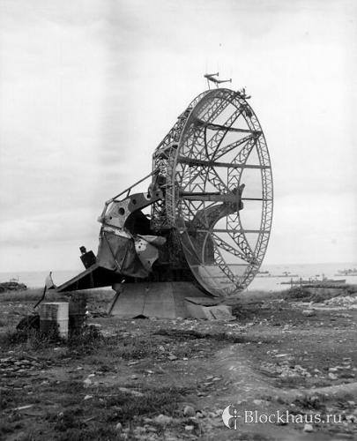
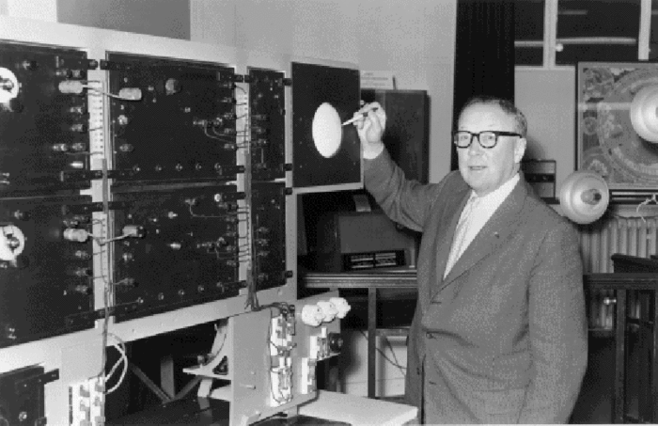
У зв'язку з бурхливим ростом у 20-30-х роках автомобільної та тракторної промисловості виникла потреба постійного вдосконалення двигуна внутрішнього згоряння, паралельно розроблялися проекти газових турбін і реактивних двигунів. Кращими конструкторами реактивних двигунів були Г. Охайн, Е. Зінгер – у Німеччині, Р. Ледюк – у Франції, Ф. Уїлі та А. Графітт – в Англії. В 1926 р. у США було запущено ракету на рідкому паливі. Одночасно тут та в Німеччині вчені, інженери та техніки працювали над створенням реактивних літаків. У машинобудуванні почали застосовуватися напівавтоматичні та автоматичні металообробні верстати. Вперше вони з'явилися в Німеччині та США. На підприємствах запроваджувалася автоматизація робочих операцій, особливо в автомобілебудуванні. У 1926 р. у США на заводі фірми «А. О. Сміт і К°» вперше було запроваджено автоматизовану лінію по збиранню автомобільних рам.
Перший в світі радар. 1935р.
Роберт Ватсон-Ватт

Slide 10
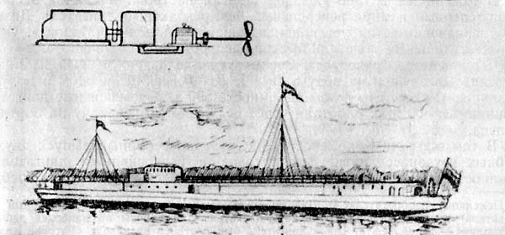
У зв'язку з різким стрибком у розвитку літакобудування зросла потреба у великій кількості кольорових металів, особливо алюмінію. Всі європейські країни, США і СРСР уже в 30-х роках швидко налагодили його виробництво.
Швидко розвивався транспорт. У європейських країнах та США будувалися досконалі автостради. Швидкими темпами продовжував розвиватися й кількісно зростати автомобільний, повітряний і водний транспорт. Вчені багатьох країн інтенсивно працювали над розробкою і вдосконаленням радіо- й телетехніки та створенням відповідних систем комунікацій.
Перше в світі дизельне
судно — танкер «Вандал».

Slide 11
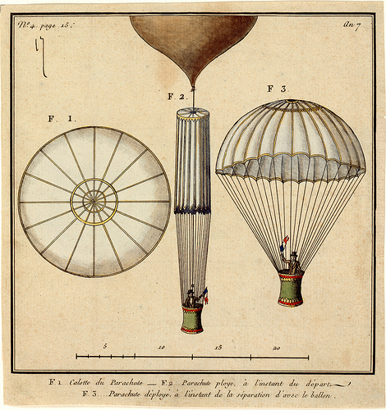
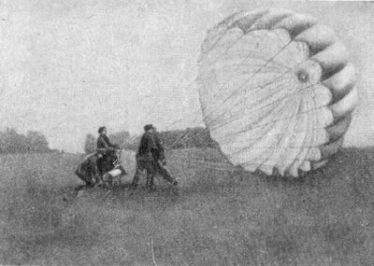
Найвищого розвитку машинобудування та інші сучасні галузі промисловості в міжвоєнні роки досягли у США, Німеччині, Англії, Франції та Японії. З наближенням другої світової війни у вищезгаданих країнах у багато разів зросли капіталовкладення в усі галузі промисловості, пов'язані з обороною та військовими потребами, а це, як правило, було виробництво за найновішою технологією.
1913р. У США конструктор
Штефан Баніч створив
перший військовий парашут.

Slide 12
Дякую за увагу!

